Slide 1
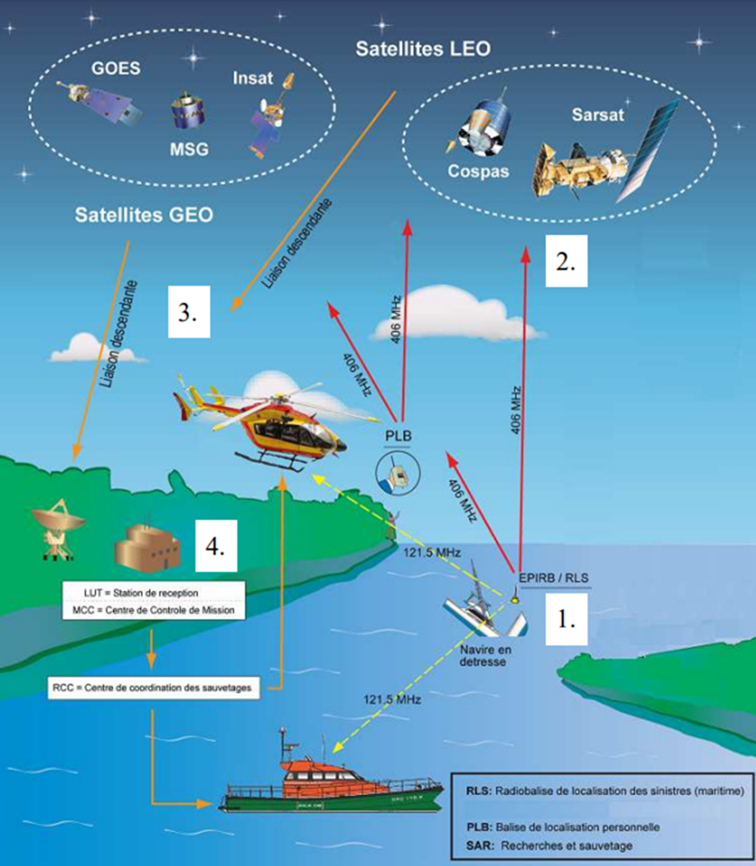
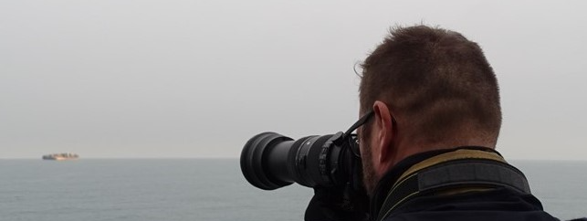
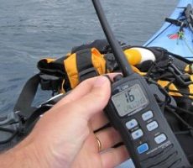
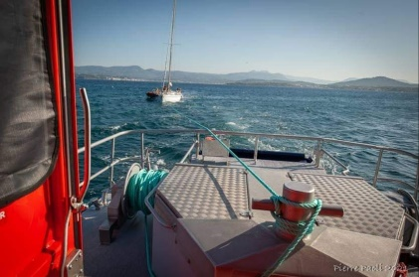
Les communications de sécurité en mer
Le SMDSM
La veille active
L’alerte
Secours ou assistance

Slide 2
Le SMDSM
Le SMDSM
Système Mondial de Détresse en Mer
GMDSS
Global Marine Distress and Safety System
Le SMDSM, Système Mondial de Détresse et de Sécurité en Mer (en anglais GMDSS) est un système international de couverture mondiale qui utilise des moyens de télécommunications (satellites, Appel Sélectif Numérique…) pour la recherche et le sauvetage en mer et la prévention des accidents maritimes. Ce système est conçu pour qu'à tout moment un navire soit capable de rentrer en contact rapidement avec les autorités à terre.
Ses objectifs sont de permettre :
à tout navire, où qu'il soit, d'assurer les communications indispensables à sa propre sécurité et celle des navires qui se trouvent à proximité
aux organismes chargés des secours d'être avertis rapidement en cas de détresse et d'assurer des opérations de recherche et sauvetage coordonnées
Ce système a été mis en place à partir de 1992 et est devenu obligatoire au niveau international pour tous les navires relevant de la Convention SOLAS (Safety Of Life At Sea) le 1er février 1999. En France, la quasi-totalité des navires professionnels est astreinte au SMDSM au titre de la Convention SOLAS et de la réglementation nationale.

Slide 3
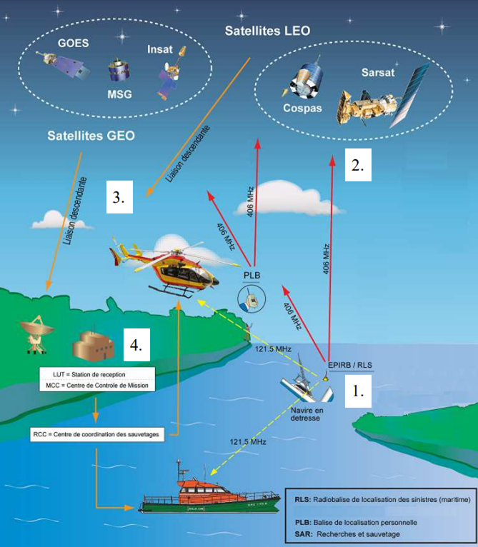
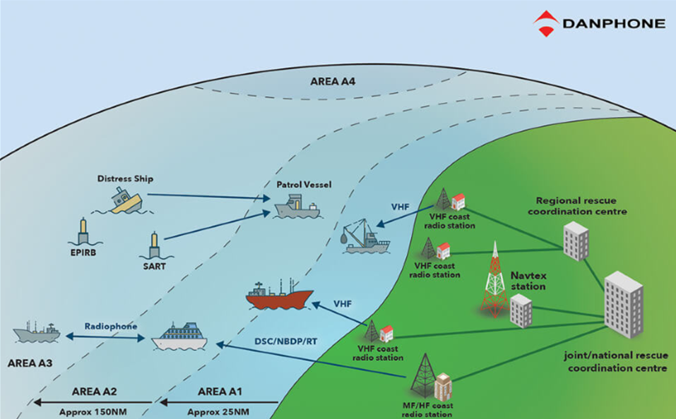
Le SMDSM
SAR (Search And Rescue)
MRCC : Maritime Rescue Coordination Centre

Slide 4
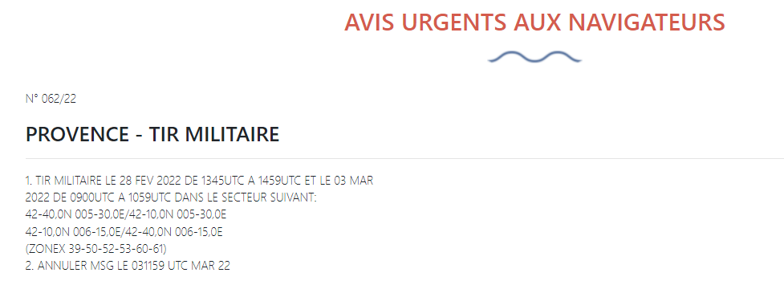
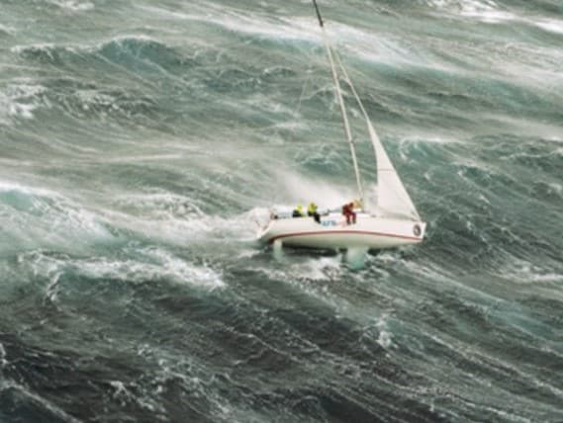
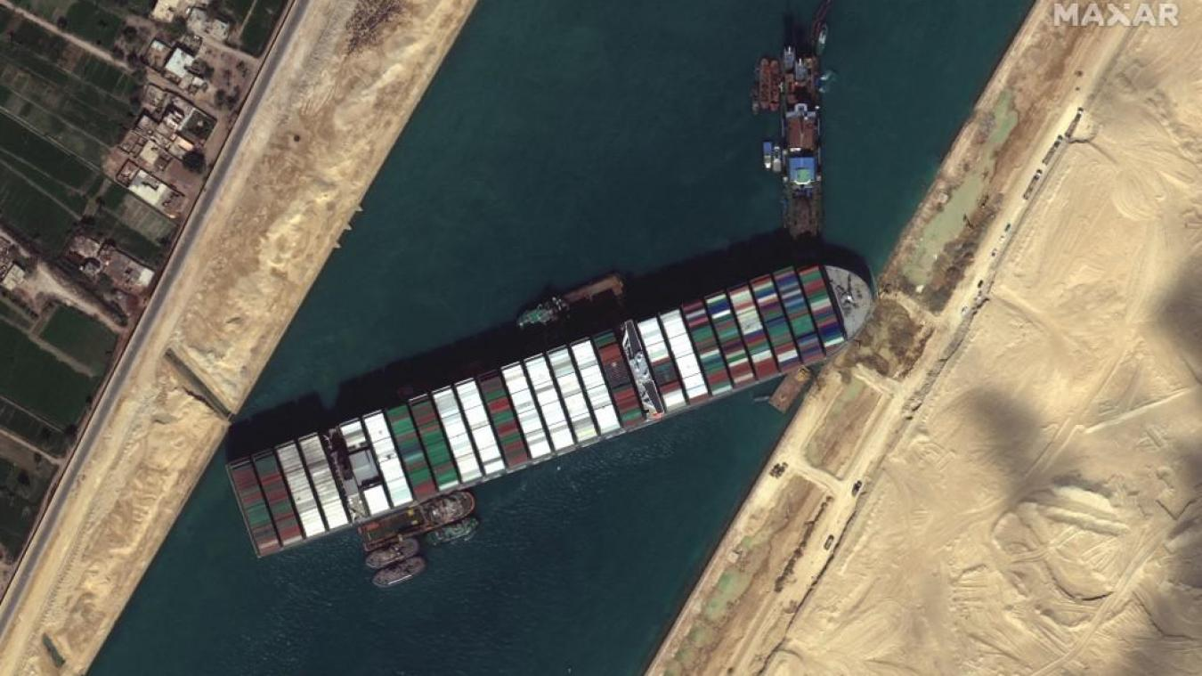
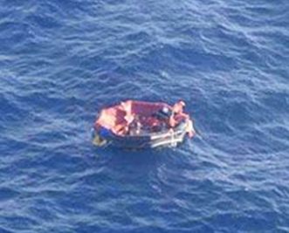
La veille active
Types de messages
Navtex
VHF
AVURNAV
Météo
Sécurité
Détresse
BMS large numéro 117 du dimanche 27 février 2022 à 17H20 UTC SHANNON En cours et valable jusqu'au 28 à 00H UTC. Sud à Sud-Ouest 8 à 9, mollissant 8 en fin de journée. Fortes rafales. Mer grosse à très grosse et croisée.

Slide 5
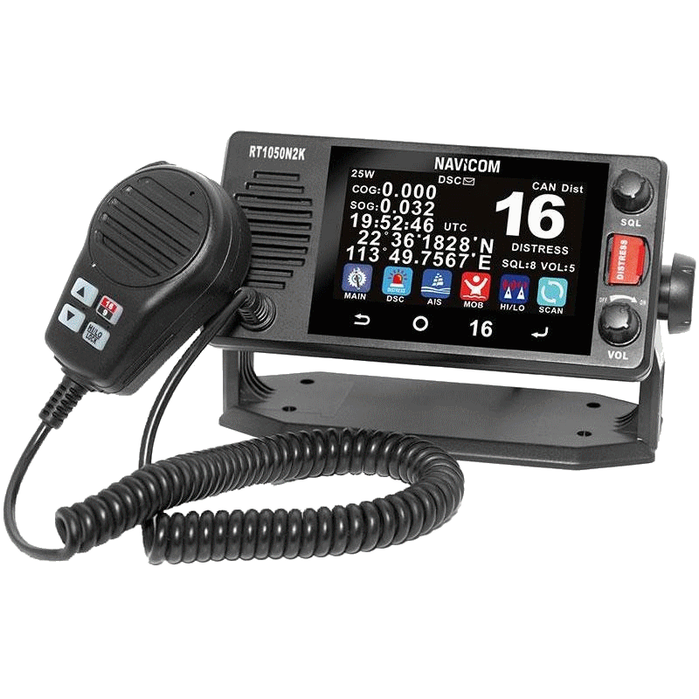
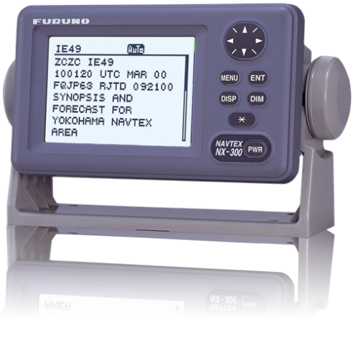
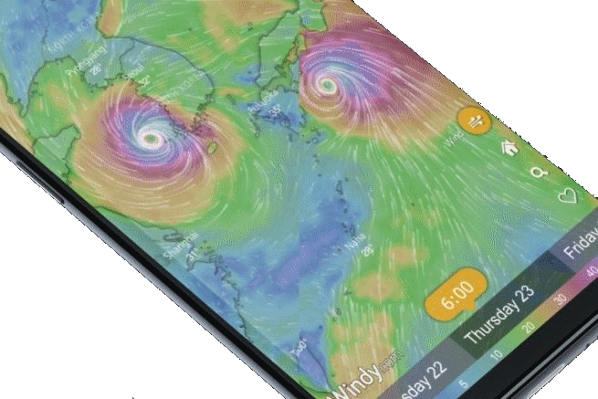
La veille active
Bulletin météo ou un BMS
BMS : bulletin météo spécial si vent supérieur à force 7
BMS large numéro 117 du dimanche 27 février 2022 à 17H20 UTC SHANNON En cours et valable jusqu'au 28 à 00H UTC. Sud à Sud-Ouest 8 à 9, mollissant 8 en fin de journée. Fortes rafales. Mer grosse à très grosse et croisée.
Récepteur Navtex
VHF canal 16
Application smartphone

Slide 6
La veille active
AVURNAV
Avis urgent aux navigateurs
Récepteur Navtex
VHF canal 16

Slide 7
La veille active
Veille obligatoire sur les navires professionnels
Conseillée en plaisance
Article 219.24. Veilles de la division 219
(arrêté du 15/12/04) 1. En fonction des équipements prescrits, tout navire à la mer doit assurer une veille permanente :
1.1. Par ASN sur la voie 70 en VHF, si ce navire est équipé d'une installation radioélectrique VHF avec ASN ;
1.2. Sur la fréquence ASN de détresse et de sécurité 2 187,5 kHz, si le navire est équipé d'une installation radioélectrique MF avec ASN
1.3. Des alertes de détresse transmises par satellite dans le sens côtière-navire, si le navire est équipé d'une station terrienne de navire INMARSAT.
2. Tout navire à la mer doit rester à l'écoute radioélectrique des émissions de renseignements sur la sécurité maritime sur les fréquences de diffusion de ces informations pour la zone où le navire se trouve. 3. Jusqu’à ce que le comité de la sécurité maritime de l’OMI décide de suspendre cette obligation, tout navire à la mer doit rester en permanence à l'écoute de la voie 16 en VHF. Cette veille doit être assurée au poste de navigation habituel du navire.

Slide 8
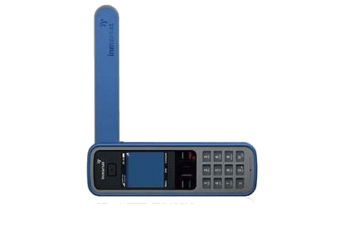
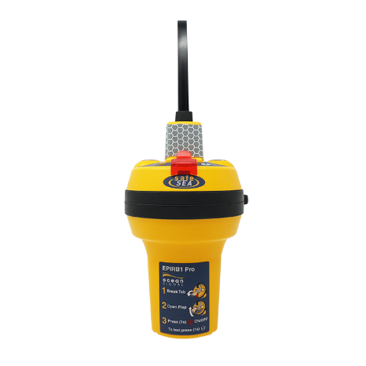
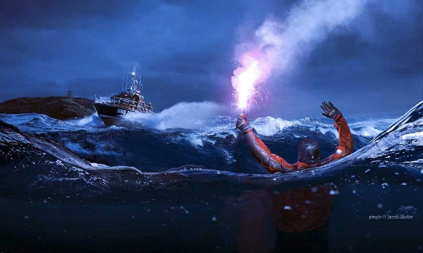
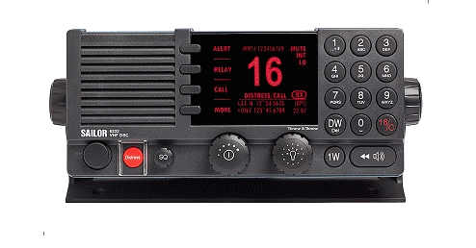
L’alerte
Passer une alerte
Signaux de détresse
Téléphone Inmarsat
Balise de détresse
VHF canal 16
VHF ASN canal 70
Smartphone n°196

Slide 9
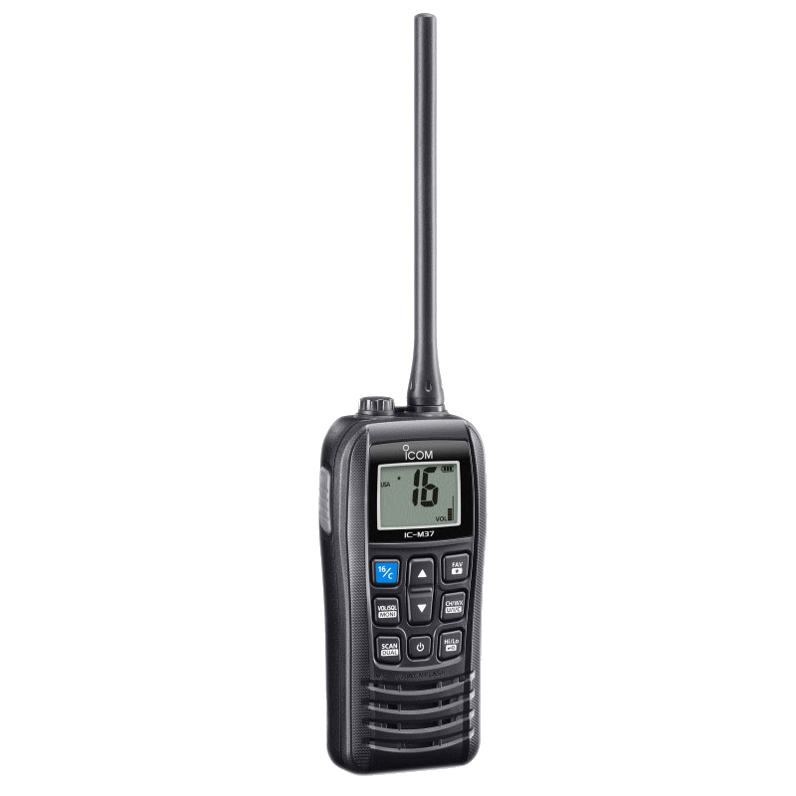
L’alerte
VHF canal 16
VHF Fixe
Puissance 25W
Portée 25 nautiques
VHF Portable
Puissance 6W
Portée 5 nautiques
La portée est liée à la hauteur des antennes et à la rotondité de la terre.

Slide 10
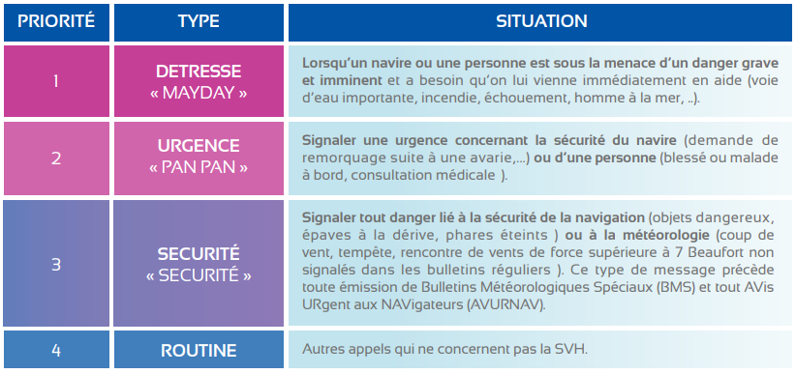
L’alerte
VHF canal 16
Procédure envoi de message
→ « Type de message » (prononcé trois fois)
→ « ICI », en anglais « THIS IS »
→ le nom du navire (prononcé trois fois)
→ l’indicatif d’appel du navire (épelé une fois)
Suivra ensuite, le message de détresse :

Slide 11
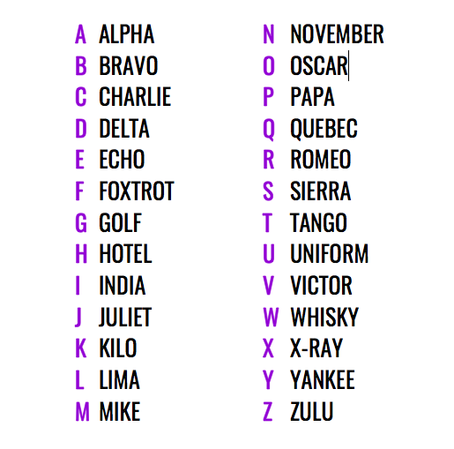
L’alerte
VHF canal 16
Alphabet international
Fonctionnement en SIMPLEX
Une même fréquence est utilisée à l’émission comme à la réception (c’est le cas notamment des voies navire – navire). Il faut que chacun communique en alternance pour se comprendre

Slide 12
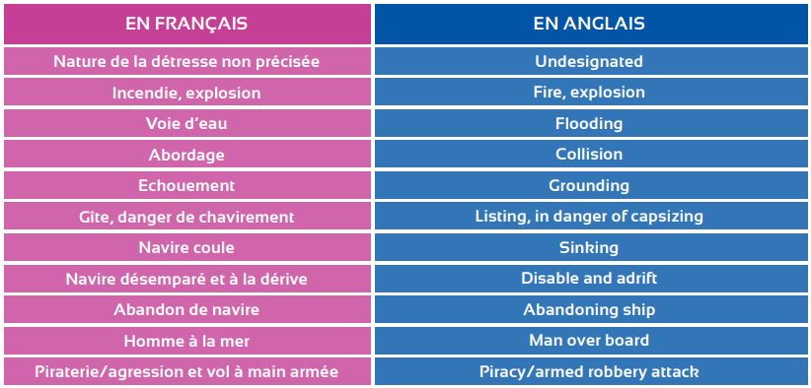
L’alerte
VHF ASN canal 70
Numéro MMSI : Identité du service mobile maritime
Un numéro unique est attribué à un bateau, ce numéro est rattaché a toutes les caractéristiques du bateau
Type d’alerte
ASN : Appel sélectif numérique
Sur le canal 70, la VHF ASN peut émettre un message en indiquant :
Le numéro MMSI
La position GPS
Une alerte détaillée

Slide 13
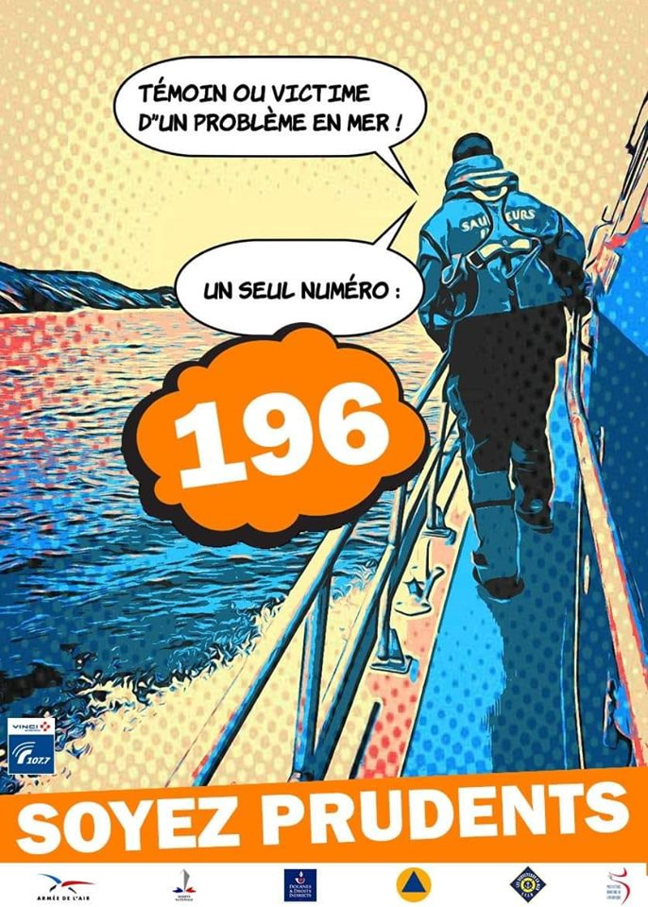
L’alerte
Smartphone n°196
Le 196 est le numéro direct d’appel pour un secours en mer
Les autres numéros fonctionnent aussi mais ne sont pas directs, il faudra un transfert d’appel et un temps d’attente plus long

Slide 14
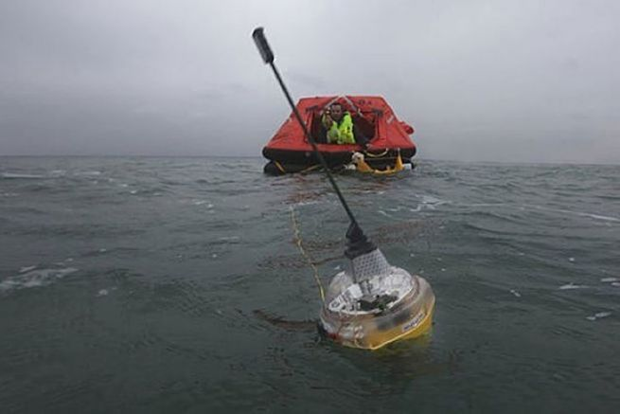
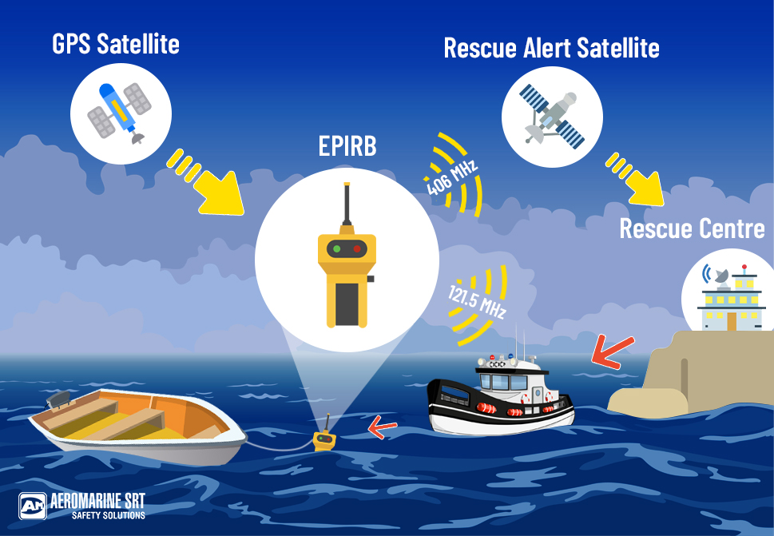
L’alerte
Balise de détresse
La balise trouve sa position avec le réseau GPS
Emergency Position Indicating Radio Beacon
121,5Mhz : fréquence aéronautique

Slide 15
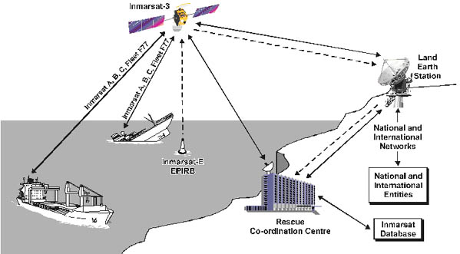
L’alerte
Téléphone Inmarsat
Communication par satellite
En navigation hauturière la portée des VHF est dépassée

Slide 16
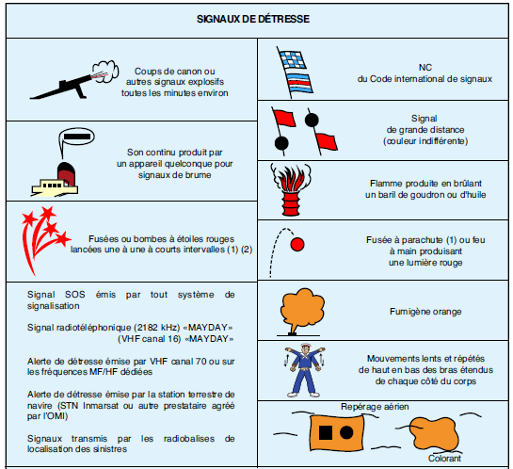
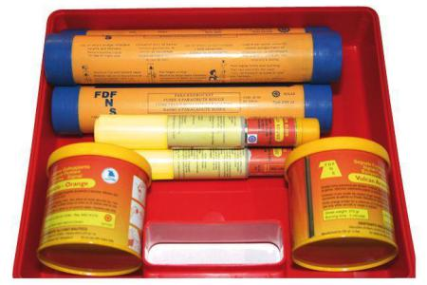
L’alerte
Signaux de détresse

Slide 17
Secours ou assistance
Obligation de secours
Sauvetage des personnes
Selon les dispositions du droit maritime international, tout capitaine a obligation, autant qu’il peut le faire sans danger sérieux pour son navire, son équipage et ses passagers, de porter secours à toute personne en danger de se perdre en mer. Tout manquement à cette obligation est réprimé par la loi.
Aucune rémunération ne peut être demandée au titre du sauvetage des personnes Le sauvetage est une action destinée à récupérer des personnes en détresse, à leur donner les soins initiaux, médicaux ou autres, et à les mettre en lieu sûr.
Assistance
L’assistance est portée à un navire en danger de se perdre, que le péril soit imminent ou non. L’action d’assistance ouvre droit pour l’assistant à une rémunération fixée selon des critères spécifiques définis par la législation : la rémunération due tient compte des circonstances, des efforts et des moyens engagés, de la valeur des biens et des résultats obtenus.

